Slide 1
Основные направления совершенствования нормативной правовой базы в области обеспечения единства измерений
Летуновский Михаил Валерьевич
начальник отдела обеспечения единства измерений
Notes:
1
1
1

Slide 2

Проект федерального закона «О внесении изменений в 102-ФЗ «Об обеспечении единства измерений»
Основание разработки
План мероприятий по направлению «Нормативное регулирование» программы «Цифровая экономика», утвержденный Правительственной комиссией по использованию информационных технологий для улучшения качества жизни и условий ведения предпринимательской деятельности (протокол от 18.12.17 г. №2)
ИЗМЕНЕНИЯ
Переход к электронной регистрации результатов работ, как к основной форме их подтверждения при утверждении типа и поверке СИ (передача сведений в ФИФ производится проводящими работы ЮЛ и ИП).
Выдача сертификата (вместо свидетельства об утверждении типа) для УТ как и для поверки (знак поверки, свидетельство о поверке, запись в паспорте (формуляре) остается возможной, но является вторичной и осуществляется по желанию заявителя)
Проведение обязательной метрологической экспертизы содержащихся в проектах нормативных правовых актов Российской Федерации требований к измерениям, стандартным образцам и средствам измерений (за счет перераспределения ассигнований Росстандарта).
Уточнение по обязательному наличию номеров на СИ.
Дополнительное содержание ФИФ сведениями о результатах мониторинга состояния системы ОЕИ, прогнозирования измерительных потребностей экономики и общества.
Дополнение задачами Росстандарта в соответствии с постановлением Правительства РФ от 28 апреля 2018г. № 521 «О полномочиях Росстандарта по реализации промышленной политики в области разработки и производства эталонов единиц величин, стандартных образцов, средств измерений, технических систем и устройств с измерительными функциями»
Вступление в силу по истечению 270 дней после опубликования, кроме п.4 (по истечении 2 лет после опубликования).

Slide 3
Внесение изменений в постановление Правительства Российской Федерации
от 23 сентября 2010 г. № 734 «Об эталонах единиц величин, используемых в сфере государственного регулирования обеспечения единства измерений»
Приказ Росстандарта от 22.01.14 № 36 отменен Минюстом России
Предлагается:
для государственных первичных и вторичных эталонов единиц величин сохранить первичную и периодическую аттестацию
СО и СИ утвержденного типа, применяемые в качестве эталонов (95%) не подвергать аттестации
СО и СИ не утвержденного типа, планируемые к применению в качестве эталонов (5%) подвергать аттестации (альтернатива - пройти испытания с целью утверждения типа)
аттестацию проводят ГНМИ и ЦСМ в соответствии с поверочными схемами, методиками аттестации, методиками поверки (аккредитация на аттестацию эталонов не установлена)
Разработать и утвердить:
- требования к оформлению материалов аттестации эталонов единиц величин;
формы свидетельства об аттестации эталона единицы величины;
- требования к содержанию и построению поверочных схем, порядок их разработки, утверждения и изменения.

Slide 4
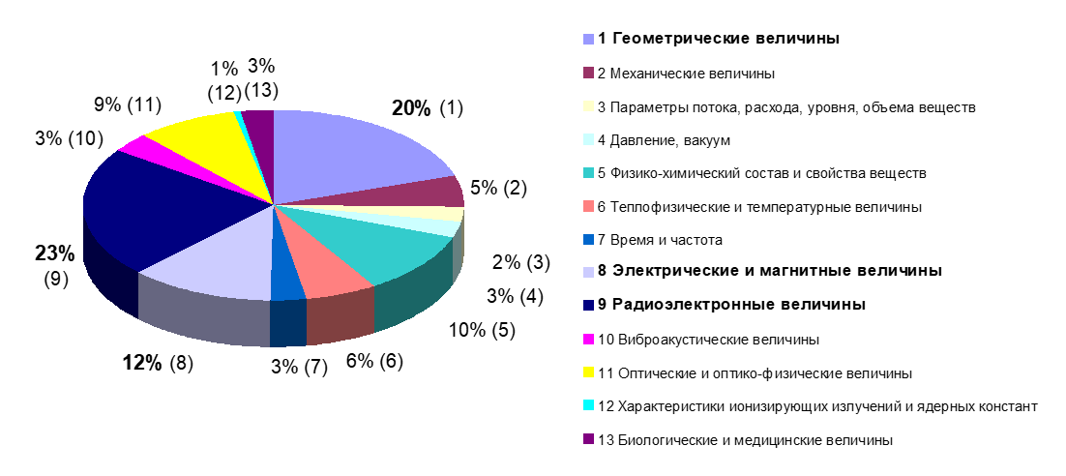
ПРОГРАММА ИМПОРТОЗАМЕЩЕНИЯ ИЗМЕРИТЕЛЬНОЙ ТЕХНИКИ НА 2018 - 2020 г.г. И НА ПЕРИОД ДО 2025 г.
Источники исходной информации:
- предложения отечественных изготовителей по импортозамещению средств измерений;
- предложения организаций Росстандарта и основных потребителей измерительной техники по выявлению потребностей в продукции приборостроения;
- данные Федерального информационного фонда по обеспечению единства измерений;
- предложения ФОИВ по выявлению потребностей в СИ, СО и ИО.
Программа состоит из трех разделов:
1. Средства измерений, разрабатываемые и планируемые к выпуску.
2. Потребности в средствах измерений (по видам и типам СИ).
Разделение по степени потребности: ОВ - очень высокий; В – высокий; С – средний; Н – низкий.
3. Потребности ФОИВ в средствах измерений, стандартных образцах и испытательном оборудовании
Потребности экономики по видам измерений

Slide 5
ПЕРЕЧЕНЬ СРЕДСТВ ИЗМЕРЕНИЙ ОТЕЧЕСТВЕННОГО
ПРОИЗВОДСТВА, АНАЛОГИЧНЫХ СРЕДСТВАМ ИЗМЕРЕНИЙ ИМПОРТНОГО ПРОИЗВОДСТВА
Цель создания: информирования потребителей о возможностях соответствующей замены импортных средств измерений на аналогичные средства измерений отечественного производства
Основание для разработки: п.17 Плана мероприятий по реализации Стратегии обеспечения единства измерений до 2025 г.
Табличный вид построен по принципу: отечественный аналог – импортное СИ по видам измерений (наименование, изготовитель, адрес изготовителя, № ФИФ)
Количество СИ отечественного производства, аналогичных средствам измерений
импортного производства по видам измерений
Вид измерений | Количество отечественных СИ | Количество импортных аналогов
Измерения геометрических величин | 9 | 12
Измерения механических величин | 85 | 288
Измерения параметров потока, расхода, уровня, объёма веществ | 70 | 168
Измерения давления, вакуумные измерения | 16 | 39
Измерения физико-химического состава и свойств веществ | 131 | 249
Теплофизические и температурные измерения | 69 | 111
Измерения времени и частоты | 50 | 62
Измерения электрических и магнитных величин | 62 | 98
Радиотехнические и радиоэлектронные измерения | 32 | 225
Виброакустические измерения | 33 | 91
Оптические и оптико-физические измерения | 55 | 39
Измерения характеристик ионизирующих излучений и ядерных констант | 7 | 7
Биологические и медицинские измерения | 2 | 4
Итого | 621 | 1393

Slide 6

Минпромторгом России утверждены
«Методические рекомендации по планированию номенклатуры СО в отраслях» № 10-751 от 29.11.18
(подготовлен при участии ФОИВ, назначенных в структуру ГССО организаций, изготовителей и потребителей СО)
Основание: п.30 Плана мероприятий по выполнению Стратегии обеспечения единства измерений до 2025 г.
Цель: упорядочение информации по номенклатуре, потребностям, производителям СО
Структура документа:
1. Общие положения
разработаны в соответствии с положениями 172-ФЗ «О стратегическом планировании»;
планирование осуществлять на основе анализа обеспеченности СО;
номенклатура СО формируется на период от 3 до 6 лет.
2. Рекомендуемые источники информации для планирования
единый перечень измерений; технические регламенты и перечень стандартов к ним; перечень приказов об утверждении ГПС, а также межгосударственных стандартов, регламентирующих ГПС; сведения о СО зарегистрированных в ФИФ ОЕИ; сведения из документов по оснащенности лабораторий стандартными образцами из ФГИС) Росаккредитации; заявки и обращения ФОИВ, ФЛ, ЮЛ и ИП о потребности в СО утвержденных типов, необходимых для метрологического обеспечения измерений, относящихся к сфере ГРОЕИ.
3. Анализ исходной информации, используемой для планирования
Первый этап формирование автоматизированным способом перечня СО, которые необходимы в сфере ГРОЕИ, путем анализа исходной информации . Второй этап экспертный анализ номенклатуры СО, необходимой к разработке, сформированной автоматизированным способом, с целью оценки возможности применения других действующих СО утвержденного типа. Третий этап направление Росстандартом аналитической справки в организации, назначенные в ГССО ФОИВы, организации - изготовители СО с целью получения предложений о возможной разработке СО утвержденных типов, номенклатура которых необходима для метрологического обеспечения измерений в сфере ГРОЕИ. Участвующие в опросе организации могут внести дополнения и уточнения в номенклатуру стандартных образцов. По результатам опроса и полученных предложений Росстандарт формирует номенклатуру стандартных образцов, необходимых к разработке, для удовлетворения потребностей отраслей промышленности и обеспечения единства измерений, относящихся к сфере ГРОЕИ.
Номенклатура служит для создания и периодической (1 раз в год) актуализации Единой межведомственной программы разработки СО утвержденных типов (включает всю необходимую информацию о СО).

Slide 7
Проект приказа Минпромторга России
«Об утверждении методики определения размера платы за оказание услуги по испытаниям стандартного образца или средства измерений в целях утверждения типа в области обеспечения единства измерений и предельного размера платы за оказание услуги»
(взамен приказа Минпромторга России от 25 июня 2013 г. № 973)
Основание: п.10 Плана мероприятий по выполнению Стратегии обеспечения единства измерений до 2025 г.
Цель: скорректировать действующую методику в части установления положений для работ, проводимых при испытаниях в целях утверждения типа стандартных образцов и измерительных систем, а также установить предельный размер платы за оказание услуги по испытаниям в целях утверждения типа СО и СИ.
Вводятся типовые наименования и нормативы трудоемкости работ, проводимых при оказании услуг по испытаниям СО в целях утверждения типа в дополнение трудоемкости работ для СИ.
Вводятся значения корректирующих коэффициентов при испытаниях СО в дополнение к корректирующим коэффициентам при испытаниях СИ зависимости от количества аттестованных характеристик.
Произведена корректировка размера среднемесячной заработной платы.
Скорректирована ставка НДС при расчетах.

Slide 8
Спасибо за внимание!
начальник отдела обеспечения единства измерений
Летуновский Михаил Валерьевич
Notes:
8
8
8

